Slide 1
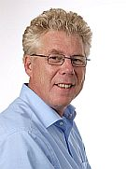
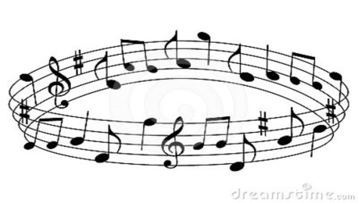
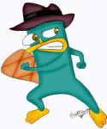
Duurzaamheid en Watertechnologie
Wat gaan we vandaag doen?
College over water
  Vragen en antwoorden
  Filmpje over waterzuivering
Praktikum watertechnologie
  Proefje waarin jullie vies water schoon gaan maken
  En.......!!??
Wageningen KinderUniversiteit
Huub Rijnaarts

Slide 2
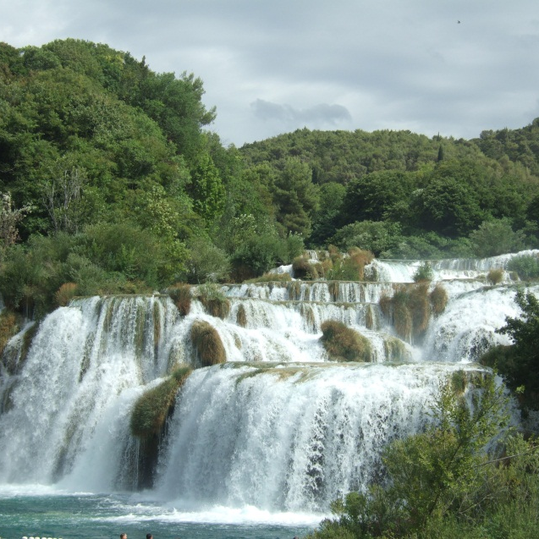
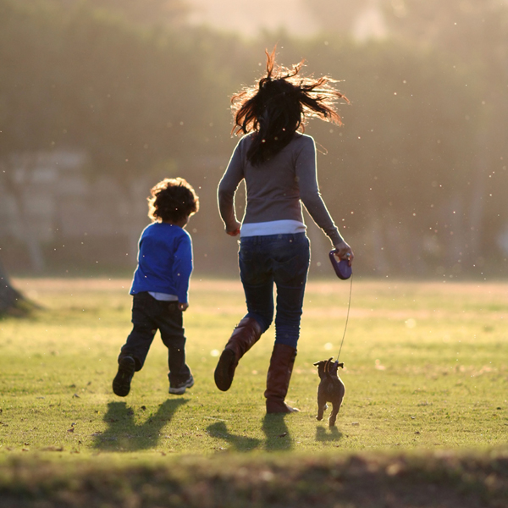
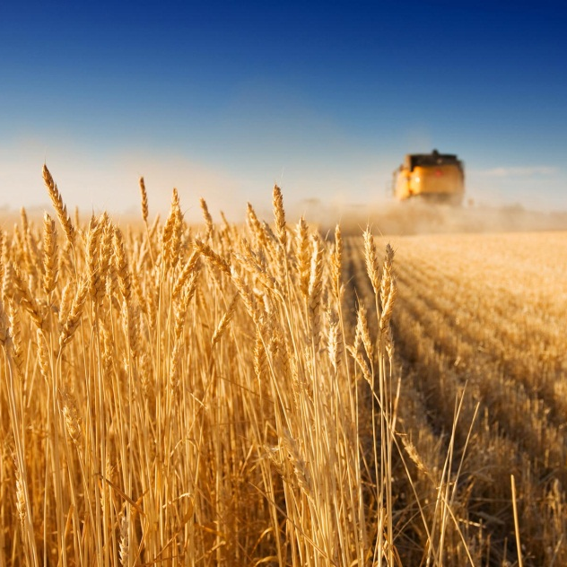
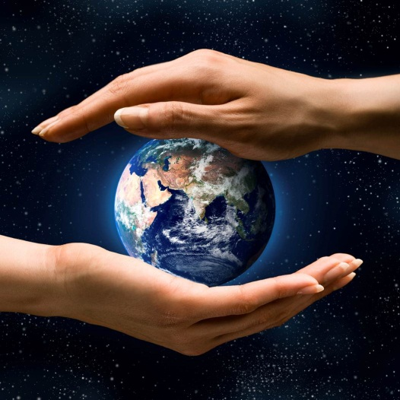
Vraag 1:
Hoeveel aardbollen zijn er op dit moment nodig om voor iedereen voldoende voedsel te verbouwen?
Meer als 1 aarde?
Minder als 1 aarde?
We eten weinig vlees: 1 ½ x Aarde
We eten veel vlees: 2 x Aarde

Slide 3
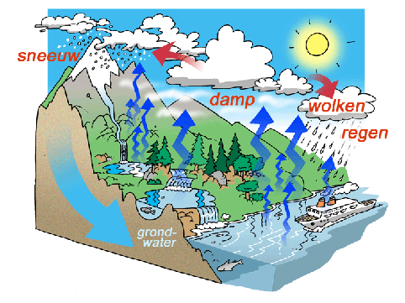
De waterkringloop
Vraag 2:
Is het meeste water op aarde zoet of zout?

Slide 4
Het meeste water op de aarde is zout en dat kunnen wij niet drinken.
ZOUT

Slide 5
Vraag 3, over water in huis:
Hoeveel water gebruikt iemand in Nederland ongeveer per dag?
Meer als 100 liter per dag
Minder als 100 liter per dag
Bad: | 9 liter
Douche: | 38 liter
Wastafel: | 4 liter
toilet: | 39 liter
Wassen: | 2 liter
wasmachine: | 26 liter
Afwassen: | 6 liter
Voedselbereiding en drinken: | 2 liter
Andere zaken: | 8 liter
TOTAAL: | 134 liter

Slide 6
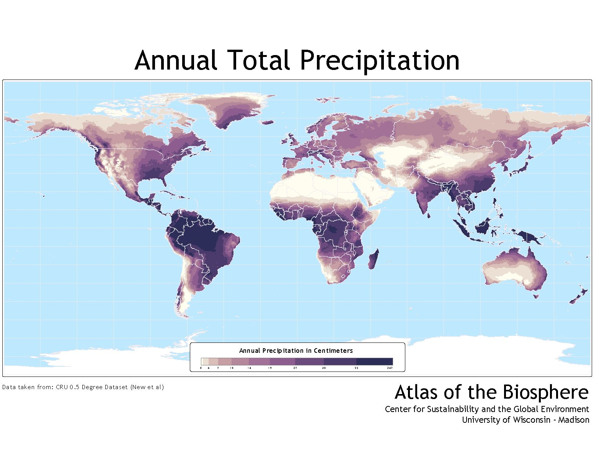
Maar op aarde is niet overal genoeg water
Notes:
01/10/2013
6

Slide 7
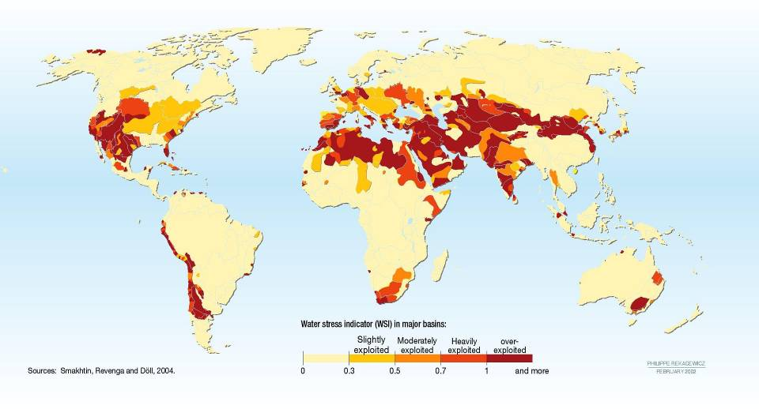
World Water Exploitation
Vraag 4: Wat moet je doen om tekort aan water te voorkomen?
Veel minder water gebruiken dan er regen valt.
Al het water wat wordt gebruikt schoonmaken en opnieuw gebruiken.

Slide 8
Vies water moeten we weer schoonmaken.
Hoe kan je dat doen?
Filmpje!!!

Slide 9
Vraag 5. Wat is de weg van het water voor dat het op de rivier wordt geloosd?
A
Huis
Buizen
Riool
De waterzuivering
  Zeef
  Bezinkbak
  Filter met steentjes
Rivier
B
Huis
Buizen
De waterzuivering
  Zeef
  Bezinkbak
  Filter met steentjes
Riool
Rivier
A

Slide 10
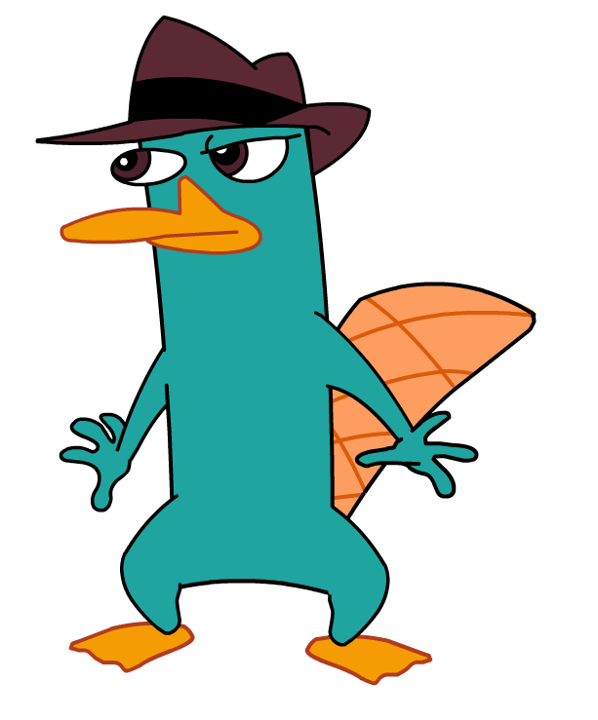
En nu gaan jullie zelf water zuiveren!
Groepjes van 5 kinderen
Iedereen een filter, met een
eigen zuivering
Niet te veel met water knoeien!

Slide 11
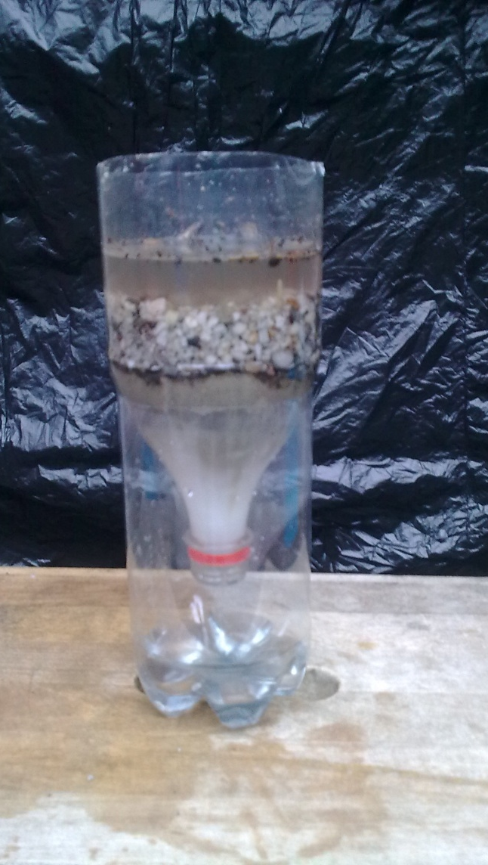
Hoe ziet het filter om water te zuiveren er uit?
Vies water
Laagje kiezels
Laagje zand
Watten
Schoon water – NIET opdrinken!!!
Dit water is schoon genoeg om weer in de rivier of sloot te gieten.
In een drinkwaterfabriek wordt het water nog schoner gemaakt.
Daarna kan je het wel drinken.

